Slide 1
开源软件杯答辩
老师：龚老师
汇报人：罗术林
学号：2017051604087

Slide 2
需求
概述：
随着互联网的日益普及和生活节奏的加快，我们的消费方式不断的改变，年轻人的消费也越来越追求方便快捷，对于就餐也没有固定的方式和时间。至此外卖行业迅速崛起，将餐饮业和计算机结合起来，人们不用在进店进餐，吃饭时间也可以自由选择，这样就可以大大提高人们对碎片化时间的利用率。因此这种O2O的消费模式在今年来大放异彩，外卖也成为了人们生活中不可或缺的一部分。
然后我们根据需求来设计我们的外卖软件。里面包括了商家用户和管理员用户的相关共能。后面可见。

Slide 3
主要任务
本次我的主要任务是负责登录注册模块，设计登录注册的界。实现注册功能、登录功能、修改密码功能。

Slide 4
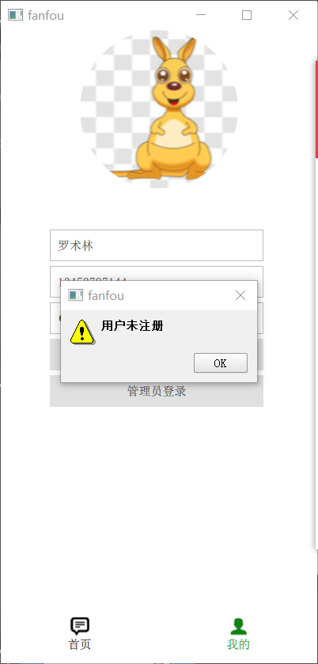
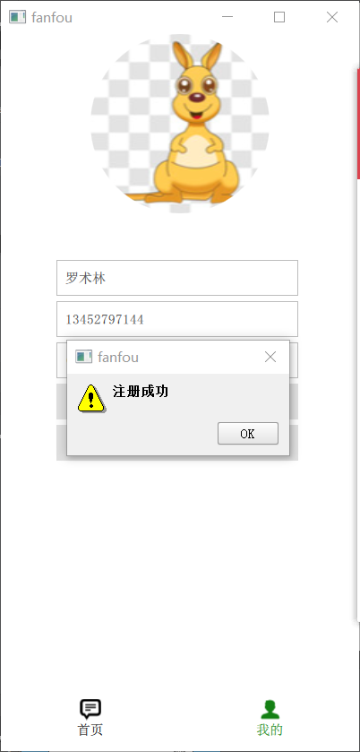
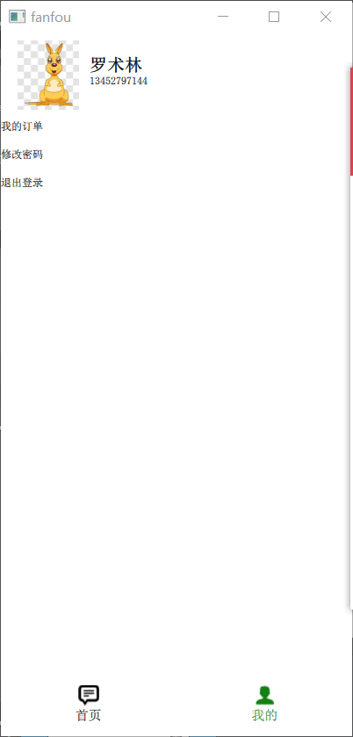
注册界面

Slide 5
注册功能
首先输入名字和密码，如果已经注册就可以直接点登录，如果没有注册的话就直接点注册，然后就可以登录了。旁边是登录成功的界面

Slide 6
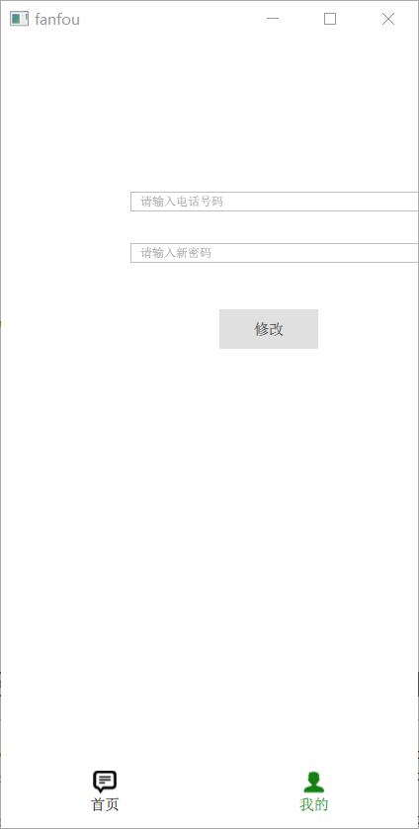
修改密码功能
在登录成功后可以在我的界面里面点击修改密码，还有查看我的订单。

Slide 7
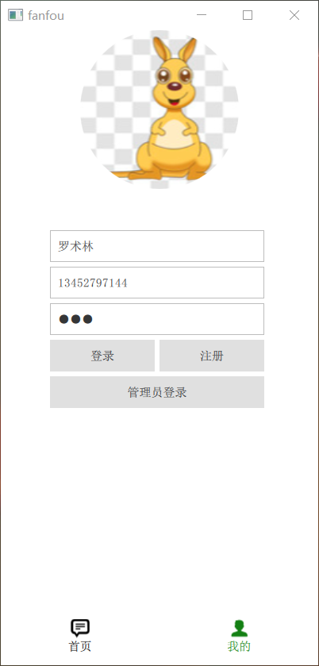
退出登录
当你想换用户的时候，你就可以点击退出功能。然后又回到了登录注册界面了。

Slide 8
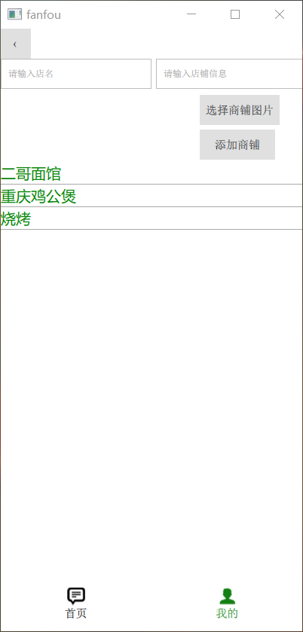
管理员登录
里面还涉及到一个管理员登录界面

Slide 9
总结
本次开发，git全是由组长帮我git的。大部分的复杂功能都是由组长完成，而我只是负责了登录、注册的界面的设计，还有一小部分的功能实现。由于基础能力实在有限，工作是少了点。但是开发过程还是全程参与了，态度还认真的。

